Slide 1
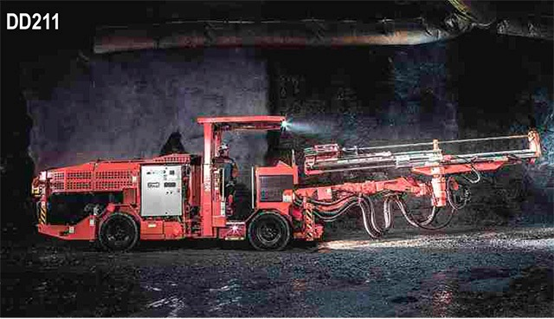
Бурові верстати

Slide 2
Основні терміни
Бурови́й верста́т (станок) (рос. буровой станок, англ. drill, borer, drilling rig, drillrig; нім. Bohrgerät n) — машина для буріння підривних і гірничотехнічних свердловин різного призначення (зокрема, геологорозвідувальних), а також шпурів при відкритих та підземних розробках корисних копалин.
Застосовується на підземних гірничих роботах і в кар'єрах, а також в дорожному і гідротехнічному будівництві.

Slide 3
Класифікація бурових верстатів
Критерії
Спосіб руйнування породи
Спосіб прикладання навантаження до бурового інструменту
Спосіб видалення продуктів руйнування з вибою свердловини
Вид енергії, що споживається
Спосіб розташування свердловини
Призначення

Slide 4
Різновиди бурових верстатів за способом руйнування породи
Спосіб руйнування породи
Механічні
Фізичні
Комбіновані
Верстати ударно-обертального буріння, обертального буріння шарошковими і різцевими долотами
Верстати термічного, вибухового, гідравлічного і ультразвукового буріння
Термомеханічні

Slide 5
Різновиди бурових верстатів за способом прикладання навантаження до бурового інструменту
Спосіб прикладання навантаження до бурового інструменту
Ударне буріння
Ударно-обертальне буріння
Обертальне буріння різанням
Шарошкове буріння

Slide 6
Різновиди бурових верстатів за способом видалення продуктів руйнування
Спосіб видалення продуктів руйнування з вибою свердловини
З безперервним видаленням
Жолонки
З періодичним видаленням шламової суміші
Повітряно-водяною сумішшю
Стиснутим повітрям
Парогазовою сумішшю
Шнекове
Шнекове з подачею стиснутого повітря
Рідиною

Slide 7
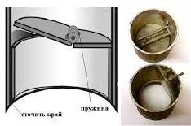
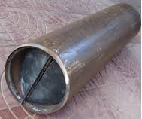
Жолонка
Жолонка має форму видовженого відра з клапаном у днищі. При зануренні жолонки в суміш рідини та розбурених частинок породи клапан відкривається і жолонка заповнюється цією сумішшю. При підйомі жолонки клапан закривається.

Slide 8
Основні параметри бурових верстатів
діаметр
глибина
кут нахилу свердловини

Slide 9
Типорозміри бурових верстатів
Типорозміри верстатів визначаються головним параметром, в якості якого прийнято діаметр свердловини, базуються на десятому ряді переважних чисел і передбачає буріння свердловин умовними діаметрами 100,125,200,250,320 і 400 мм, що не виключає також застосування інших діаметрів буріння, наприклад 105, 115, 245, 270, 350 та ін..
В умовне позначення верстата входять тип верстата, діаметр буріння в мм і глибина буріння в метрах. Наприклад СБШ -320-32.
Кут нахилу свердловини встановлюється для всіх верстатів 0, 15 і 30 градусів, але може мати крок і через 5.
Допускається виготовлення верстатів з різними комбінаціями відомих способів буріння. Типорозмір комбінованого верстата встановлюється по тому способу буріння, який є для даного верстату основним.

Slide 10
Рекомендовані глибини буріння для різних типів (ГОСТ 26698-85 і ГОСТ 20278-74 )
з нарощуванням бурового ставу
для СБШ – 36 і 55 м
для СБР – 24 і 32 м
для СБУ – 32 і 52 м
без нарощування бурового ставу:
для СБШ – не менше 20м.
для СБУ – не менше 18 м

Slide 11
Уда́рно-кана́тне бурі́ння
Уда́рно-кана́тне бурі́ння (рос. бурение ударноканатное, англ. cable-pensylvanian drilling, cable-churn drilling, churn drilling; нім. Stoßseilbohren)) — ударне буріння, яке здійснюється буровим снарядом, який спускається на канаті (масою 500—2500 кг з висоти 300—1000 мм з частотою 45-60 хв⁻¹).
Застосовується у вугільній і гірничорудній промисловості при інженерно-геологічних пошуках, бурінні свердловин на воду та для вибухових робіт.

Slide 12
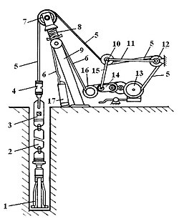
Схема ударно-канатного буріння
1 – долото; 2 – ударна штанга; 3 – розсувна штанга-ножиці; 4 – канатний замок; 5 – інструментальний канат; 6 – канат; 7 – головний ролик; 8 – амортизатор; 9 – щогла; 10 – відтяжний ролик; 11 – балансирна рама; 12 – напрямний ролик; 13 – інструментальна лебідка; 14, 15 – шатунно-кривошипний механізм; 16 – барабан; 17 – жолонка

Slide 13
Принцип роботи
При загальмованому барабані інструментальної лебідки 13, на якому закріплений кінець каната, шатунно-кривошипним механізмом 14 і 15 балансирна рама приводиться в коливальний рух відносно осі напрямного ролика 12.
Відтяжний ролик балансирної рами, опускаючись, натягує канат та піднімає снаряд над вибоєм. Піднімаючись угору, ролик 10 звільнює канат, і снаряд під власною вагою падає на вибій, руйнуючи долотом породу.
У міру поглиблення свердловини канат подовжують, змотуючи його з барабана 13. Долото повертається під час роботи само по собі, тому що канат розкручується під навантаженням під час підйому бурового снаряда і скручується при знятті навантаження під час удару долота об породу.
Після очищення вибою у свердловину опускають буровий снаряд і процес буріння продовжується.

Slide 14
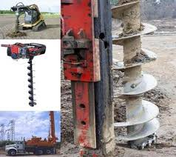
Шнекове буріння
Шнекове буріння — обертальне буріння, при якому зруйнована порода доставляється зі свердловини на поверхню шнеком (бурильною трубою з навитою на ній сталевою стрічкою).

Slide 15
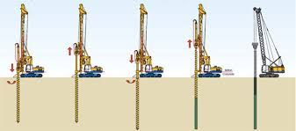
Галузь використання
Для проходки свердловин глибиною до 50 (рідше до 100—120 м), діаметром від 60 до 600—800 мм в м'яких і пухких породах, а також у породах середньої твердості, при веденні сейсморозвідувальних, геологорозвідувальних, вибухових робіт, а також інженерно-геологічних досліджень, спорудженні гідрогеологічних свердловин.
Переваги: високі швидкості (до 100—300 м / зміну) і простота організації робіт.

Slide 16
Принцип шнекового буріння
Руйнування породи на вибої при шнековому бурінні відбувається шляхом різання і розпушення гірських порід лопатевим буровим долотом.
При бурінні щільних гірських порід і гравійно-галькових відкладів використовуються долота, лопаті яких звернені до вибою під кутом близько 90 °, в м'яких і пухких породах — 30—60 °. В процесі буріння ріжучі елементи долота охолоджуються зруйнованою породою. Підйом породи відбувається завдяки її ковзанню по шнековій спіралі, оскільки тертя породної маси об поверхню шнека менше, ніж тертя об стінки свердловини.
Частота обертання шнеків діаметром до 100 мм не менше 150—200 і не більше 500 об/хв, при діаметрі 150—200 мм — від 80—100 до 150—200 об/хв.

Slide 17
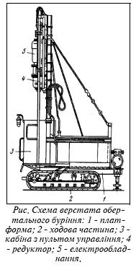
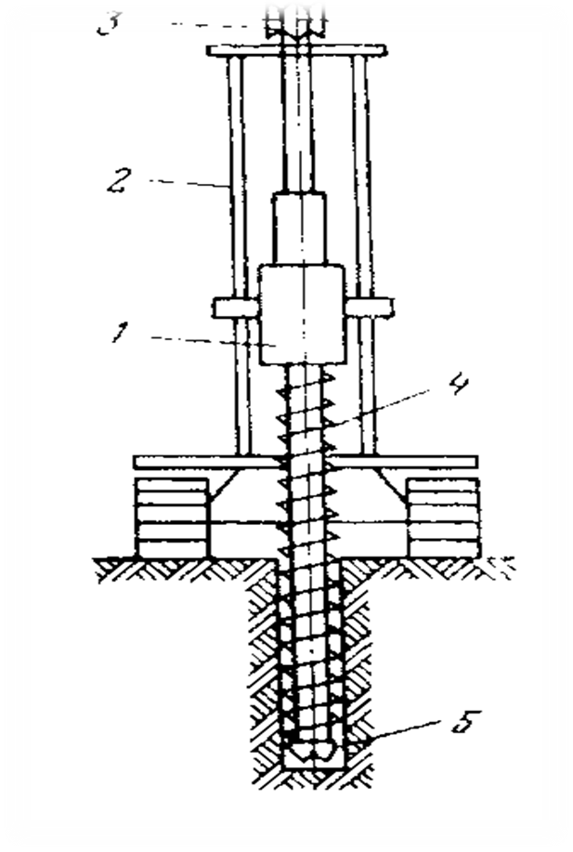
Конструктивна схема верстата обертального буріння різцевими коронками
1- обертач,
2 – вертикальні направляючі,
3 – поліспаст,
4 – шнекова штанга,
5 - коронка

Slide 18
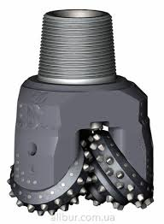
Шарошкове буріння
Шарошкове буріння (рос. шарошечное бурение; англ. roller-bit drilling; . нім. Rollenmeiβelbohren, Bohren mit Rollenmeiβeln, brechendes Bohren) – обертальний спосіб буріння свердловин з використанням шарошкового долота як породоруйнуючого інструменту.

Slide 19
Принцип роботи
Гірська порода руйнується сталевими чи твердосплавними зубками шарошок, які обертаються на опорах бурового долота, що в свою чергу обертається (60-600 об/хв) і притискається з великим осьовим зусиллям до вибою (500-2000 кг на 1 см діаметра). Зуби шарошок, обертаючись, перекочуються по вибою і за рахунок великих напруг, що розвиваються в зоні контакту зубів з породою, руйнують її шляхом роздавлювання та розколювання. Із збільшенням міцності порід частоту обертання зменшують, а осьове зусилля збільшують. Зруйнована на вибої свердловини порода видаляється на поверхню промиванням, продуванням чи комбінацією цих способів.

Slide 20
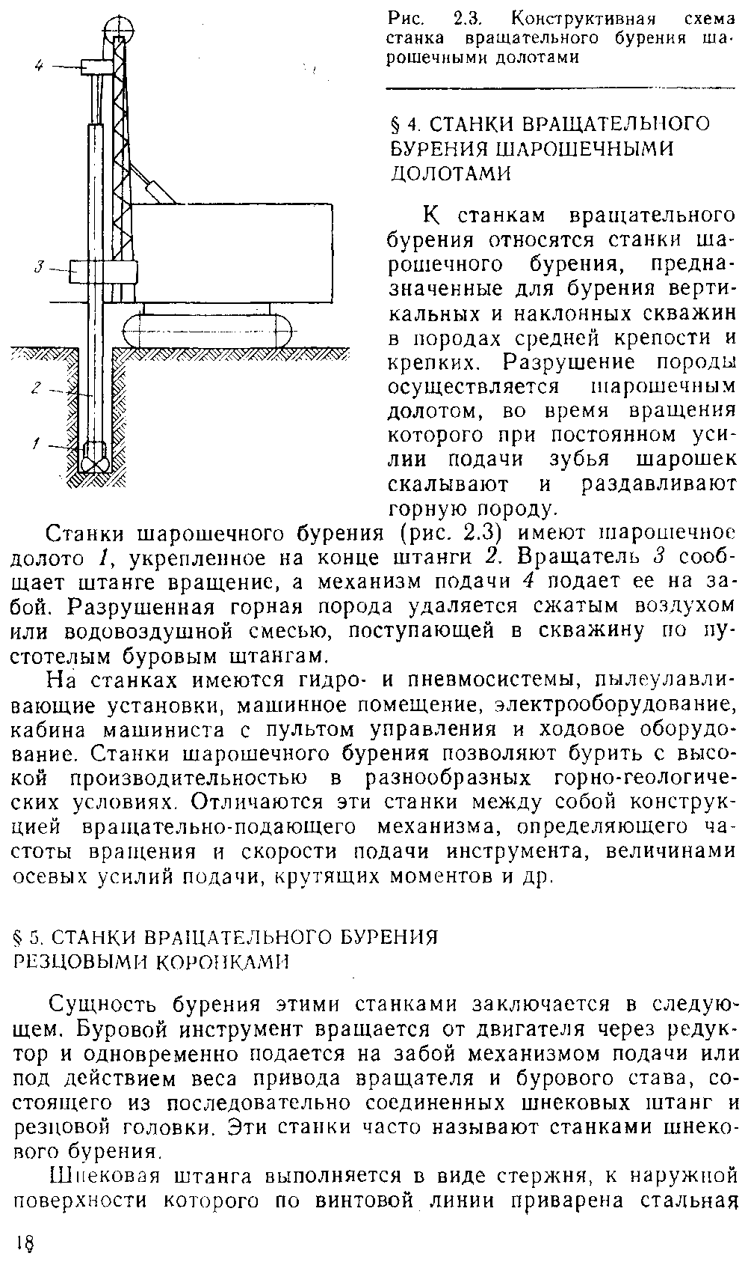
Конструктивна схема верстата шарошкового буріння
1- шарошкове долото,
2 – штанга,
3 – обертач,
4 – механізм подачі

Slide 21
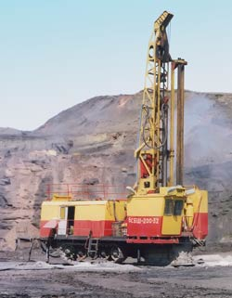
6СБШ-200-32

Slide 22
Технічні характеристики верстатів вітчизняного виробництва
 | Модель
Параметри | 3СБШ-200/250-60 | 6СБШ- 200-32; 5СБШ- 200-36 | СБШ- 250МНА-32 (СБШ-250МН) | СБШ-270ИЗ | СБШ- 60-48
Свердловина: діаметр, мм | 215,8; 244,5 | 215,8; 244,5 | 244,5; 269,9 | 244,5; 269,9 | 160
глибина, м | до 60 | до 40 | до 32 (48) | 32-55 | 48
Кут буріння до вертикалі, градус | 0–30, через 5 | 0; 15; 30 | 0; 15; 30 | 0; 15; 30 | 0; 15; 30
Довжина штанги, мм | 12070 | 060 | 8200 (12000) | 11000 | 8000
Частота обертання долота, с⁻¹ | до 2,5 | до 2,5 | 0,25–2,5 | 0–2 | 0–2
Крутний момент, кН·м | 6–4,42 | 6–4,42 | 4,42 | 8–13 | 5,86
Подача компресора, м³/с | 0,53 | 0,42 | 0,417 (0,53) | 0,63 | 0,42
Потужність електродвигунів, кВт: встановлена обертача компресора ходу | 386 68 250 44 | 377 68 200 44 | 400 60 200 2x22 | 1000 105 300 2x65 | 420 – 200 –
Тип ходу | Э-1602 | УГ-60 | УГ-60 | ЭКГ | ЭГ-400
Маса верстата, т | 62 | 54 | 77 | 136 | 45

Slide 23
Технічні характеристики верстатів Atlas Copco
Модель Параметри | DM-30* | DM-45/50 | DML* | DM-M2 | DM-M3 | PV271 | PV351
Діаметри буріння, мм | 130–171 | 127–171 | 152–270 | 251–270 | 251–311 | 200–270 | 270–410
Глубина буріння, м: одною штангою максимальна | 9,1 15,2 | 9,1 55/45 | 9,1; 10,7 55 | 10,7 53,3 | 12,2 48,8 | 6,8; 12,21 60 | 19,8 55
Похиле буріння, градус | 0–20 | 0–30 | 0–30 | 0–30 | 0–30 | – | –
Осьове зусилля, кН | 136 | 227 | 272 | 340 | 409 | 340 | 522
Потужність обертача, кВт | 113 | 108 | 120 | 130 | 160 | 145 | 160
Швидкість подачі / підйому, м/хв | 0–30/ 0–85 | 0–44/ 0–62 | 0–44/ 0–62 | 0–25/ 0–30 | 0–44/ 0–30 | 0–39/ 0–48 | 0–21/ 0–47
Тип приводу | Д | Д | Д | Д Э | Д/Э | Д | Д/Э
Потужність дизеля, л.с. | 425; 525 | 425; 600 | 525; 760 | 760 | 850; 950 | 760 | 1000–1500
Швидкість ходу, км/ч | 0–4,0 | 0–3,2 | 0–2,7 | 0–1,9 | 0–1,8 | 0–1,8 | 0–1,8
Ходова частина | САТ-D4 | САТ 320L | САТ 320S | САТ 320E | САТ 350 | САТ 345L | САТ 375L
Робоча маса, т | 23,7 | 28,2 | 49 | 60,7 | 104,4 | 80 | 169
.

Slide 24
Технічні характеристики верстатів фірми Driltech концерна Tamrock
Модель Параметры | D25KS | D40KS | D45KS | D50KS | D400 SP | D60 KS* | D75KS | D90KS
Діаметр буріння, мм | 130–203 | 152–203 | 152–229 | 152–229 | 152–254 | 229–279 | 229–279 | 229–311
Глубина буріния, м: однією штангою максимальна | 8,67; 9,38 64 | 8,67; 9,4; 11,2 53,4 | 8,67; 9,4; 11,2 53,4 | 7,6; 8,7 64 | 12,2; 15,2; 18,3 19,8 | 10,2; 11,2 53,3 | 10,2; 11,2 53,3 | 11,8; 12,7; 19,8 85
Осьове зусилля, кН | 126 | 182 | 204 | 227 | 182 | 272 | 343 | 499
Потужність обертача, кВт | 82 | 82 | 134,3 | 134,3 | 109 | 142 | 142 | 171,6
Потужність головного приводу, кВт | 320 | 320,8 377 | 320,8 377 | 320,8 377 | 320,8 470 | 410 470 | 477 | 477 709
Масса, т | 28,2 | 47 | 47,8 | 43,6 | 52 | 59 | 63,6 | 120,3
*

Slide 25
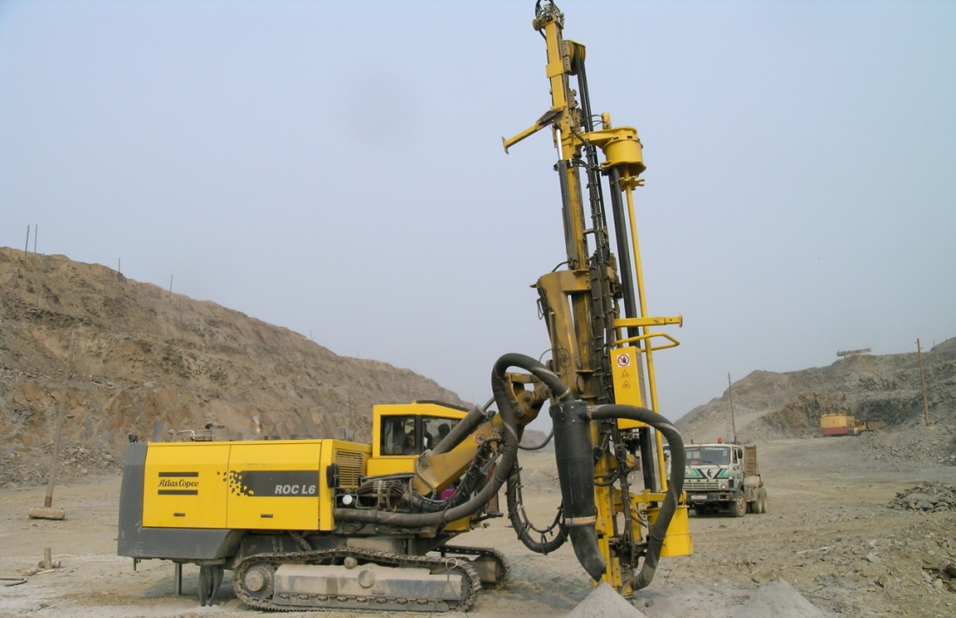
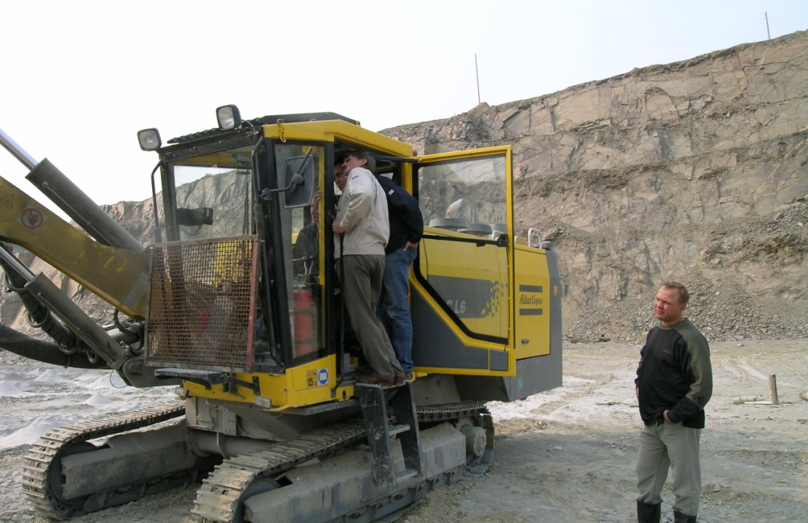
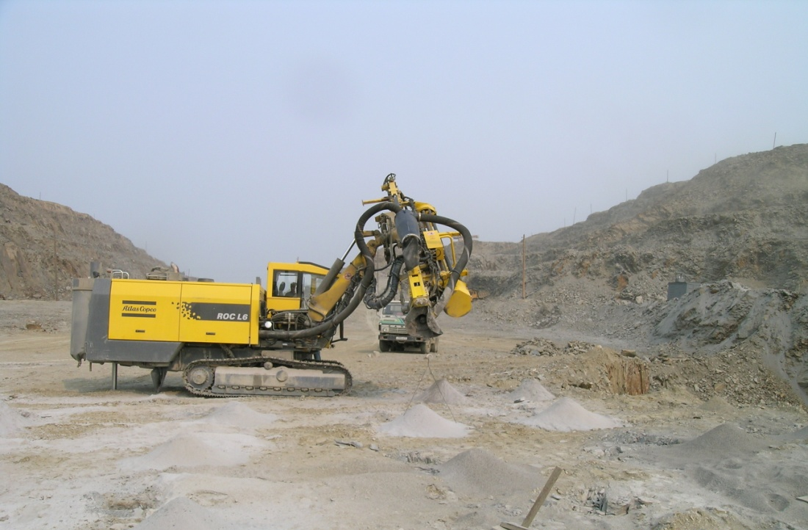
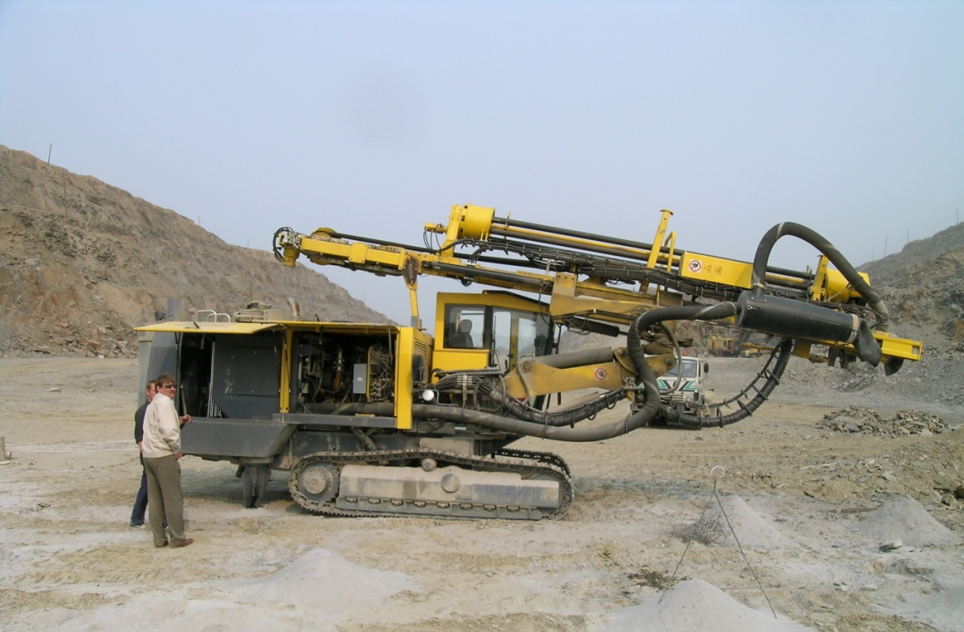
Загальний вигляд верстаттів ударно-обертального буріння

Slide 26
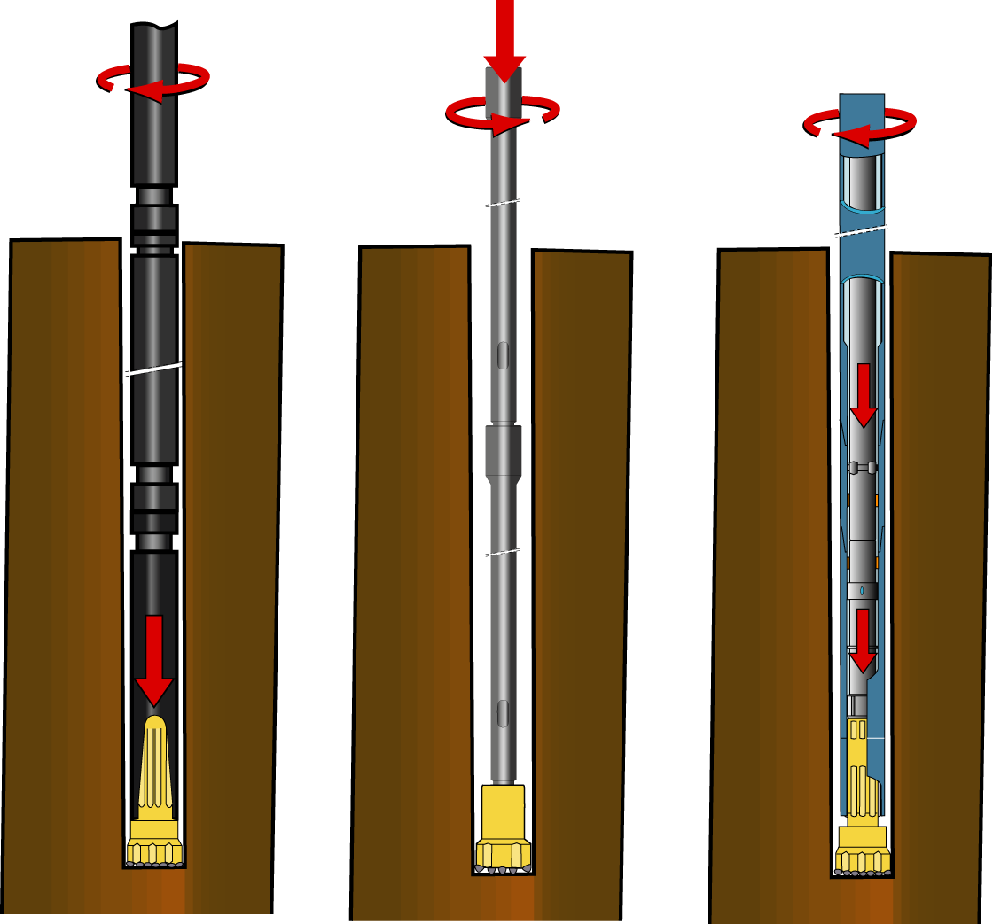
Можливі методи буріння
Заглибний Перфоратор COPROD®
пневмоударник

Slide 27
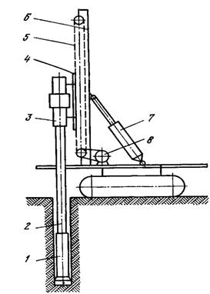
Конструктивна схема верстата ударно-обертального буріння
1- пневмоударник;
2- штанга;
3 – обертач;
4 – плита;
5 – механізм подачі;
6 – башта;
7- гідроциліндр;
8 – двигун.

Slide 28
Принцип роботи
Призначені для створення вертикальних і похилих свердловин.
Для буріння цими верстатами використовують комбінований спосіб руйнування породи, який об’єднує основні переваги ударної й обертальної дії на породу.
Відмінною особливістю цих верстатів може бути наявність занурювального ударного механізму – пневмоударника 1. Пневмоударнику через штанги 2 передається обертання від обертача 3, який установлений на плиті 4. Подача бурового поставу на вибій та створення осьового зусилля здійснюється шляхом застосування механізму 5. Обертач рухається по башті 6, зміну кута нахилу якої виконують гідроциліндром 7.

Slide 29
Переваги і недоліки
Переваги:
збереження енергії удару на буровій коронці незалежно від глибини свердловини;
можливість прикладення до бурового інструменту значного обертального моменту.
Недоліки:
пнемоударник, який обертається у свердловині, схильний до значного зносу.

Slide 30
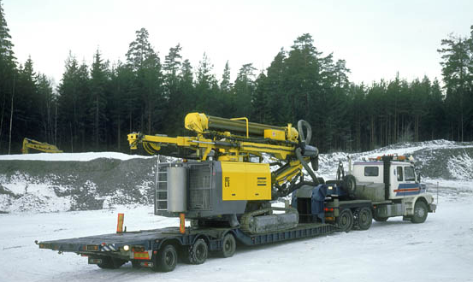
Спосіб транспортування ROC L8/L6
Довжина 11.250 мм Висота 3.995 мм
Ширина 2.490 мм Вага 18.600 кг

Slide 31
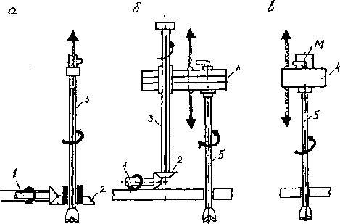
Конструктивні схеми обертально-подаючих механізмів
Рис.1. Обертальні механізми бурових верстатів:
а - роторна схема, б-схема «фальшкеллі»; в-верхній обертач;
1 - вал приводу; 2 - конічна передача, 3 - профільний вал, 4 - редуктор каретки обертача; 5-бурова штанга

Slide 32
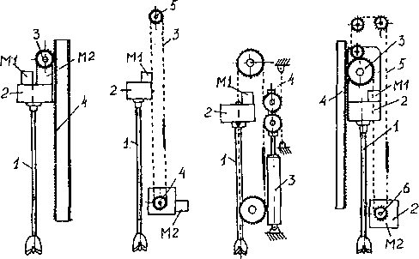
Механізми подачі
Рис. 2. Системи подачі бурових верстатів:
а - зубчато-рейкова; б - нескінченна ланцюгова; в - ланцюгова поліспастна з гідроциліндром; г - зубчато-рейкова з ланцюговим приводом

Slide 33
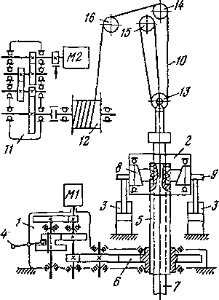
Рис. 3. Кінематична схема обертально-подаючого механізму патронного типу шарошечного верстата 6СБШ-200-32

